Slide 1

Votre entreprise
Analysez des données de systèmes éducatifs

Slide 2
Mission
Je suis Data Scientist dans une start-up de la EdTech, nommée academy, qui propose des contenus de formation en ligne pour un public de niveau lycée et université.
L’ objectif est de déterminer si ce jeu de données peut informer les décisions d'ouverture vers de nouveaux pays :
Valider la qualité de ce jeu de données (comporte-t-il beaucoup de données manquantes, dupliquées ?)
Décrire les informations contenues dans le jeu de données (nombre de colonnes ? nombre de lignes ?)
Sélectionner les informations qui semblent pertinentes pour répondre à la problématique (quelles sont les colonnes contenant des informations qui peuvent être utiles pour répondre à la problématique de l’entreprise ?)
Déterminer des ordres de grandeurs des indicateurs statistiques classiques pour les différentes zones géographiques et pays du monde (moyenne/médiane/écart-type par pays et par continent ou bloc géographique)

Slide 3
Sommaire
La problématique et présentation du jeu de données
Présentation de l’analyse pré-exploratoire du jeu de données
Conclusions et Réponses stratégiques
Démo et Débriefing

Slide 4
la problématique et présentation du jeu de données
Les données sont groupées par Faits (EdStatsData)et dimensions (EdStatsCountry…
Nettoyez votre jeu de données :
Filtrer les colonnes ayant des valeurs inférieures à la moyenne des valeurs manquantes : ['Country Name', 'Country Code', 'Indicator Name', 'Indicator Code', '2000', '2005', '2006', '2007', '2008', '2009', '2010', '2011', '2012', '2013', 'NB_NAN']
Filtrer les colonnes ayant des valeurs inférieures à la moyenne des valeurs manquantes :
Grouper par pays pour savoir la qualité des données par pays
Grouper par indicateurs pour savoir la qualité des données par indicateur
Faire un zoom out/in regroupement par région :
# Calcul de la moyenne entre les années par ligne: df['moyennes'] = df[colonnes_numeriques].mean(axis=1)
# Calcul de la moyenne par région : df=df.groupby(['Region', 'Indicator Code', 'Indicator Name'])['moyennes'].mean()

Slide 5
Présentation de l’analyse pré-exploratoire du jeu de données
Les données sont en fonction de plusieurs variables :
en fonction de l ‘année
en fonction de pays /région
en fonction de l ‘indicateur .
La démarche est :
Choisir les bonnes années (nombre de valeurs manquantes < moy des valeurs null)
Calculer la moyenne entre les années
Calculer la moyenne des indicateurs groupés par région .
→ Fonction d ‘une seul variable indicateur → vision High Level
Descendre par la suite en fixant un indicateur vers le niveau par pays → on dessine la cartographie de l ‘indicateur dans le monde .On utilise le scoring par catégorie : percentiles = df[column_name].quantile([0.25, 0.5, 0.75])
Descendre niveau années (Temps ) ,pour voir l'évolution de cet indicateur (monté ou descente ).
Une fois qu'on a choisi un pays comme le Brésil , on cherche dans la cartographie les pays qui sont dans le même groupe A dans différentes régions notamment Afrique du sud et Turquie.
Illustrer notre modèle (appartenance de ces pays dans la même catégorie A sur plusieurs indicateurs dans le contexte de l ‘éducation ) par d ‘autres indicateurs .

Slide 6
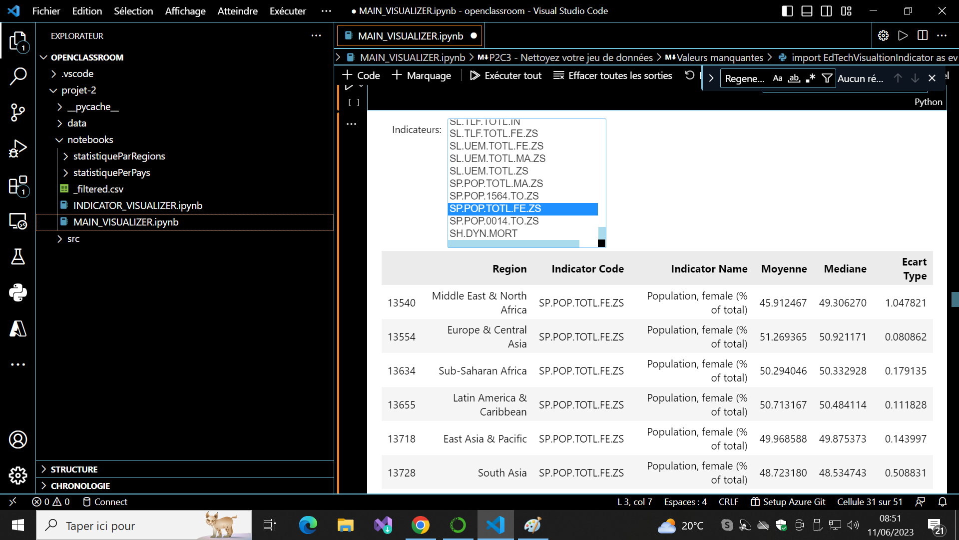
Visualizer les indicateurs par Région

Slide 7
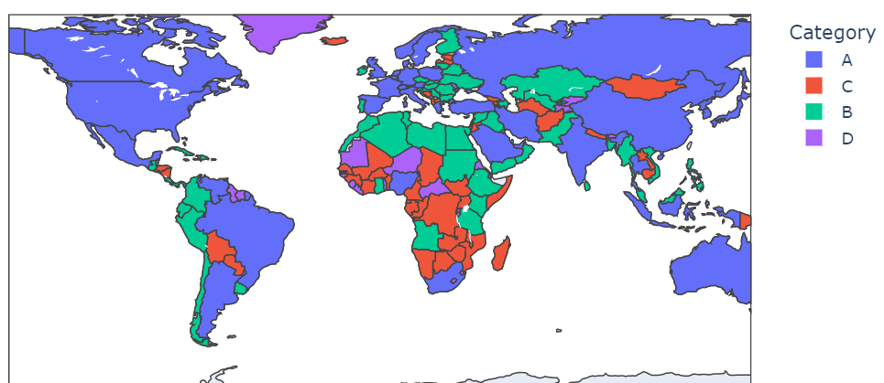
## NY.GDP.MKTP.CD :
la valeur totale de la production économique d'un pays sur une année donnée, exprimée en dollars américains courants.

Slide 8
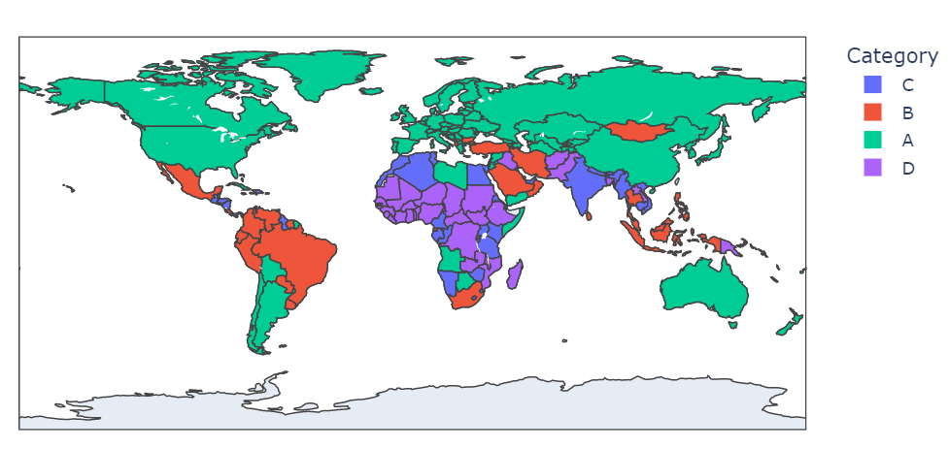
## SE.ADT.1524.LT.ZS :
l'indicateur "Taux de scolarisation net, niveau secondaire, femmes (% de la tranche d'âge officielle)".

Slide 9
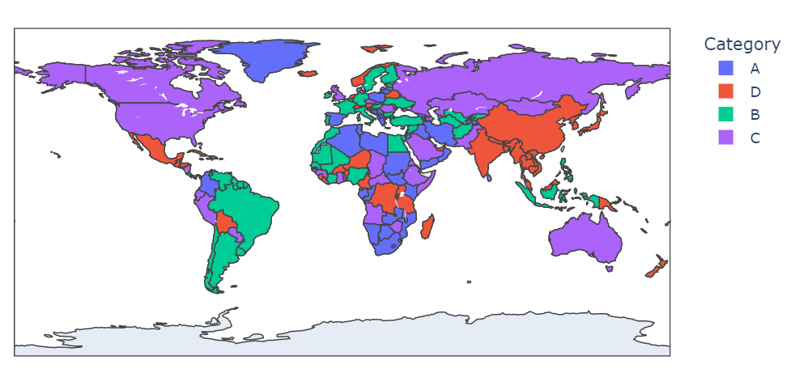
## SL.UEM.TOTL.ZS :
l'indicateur "Taux de chômage, total (% de la population active totale)".

Slide 10
Conclusions et Réponses stratégiques
# En regardant ces trois indicateurs ,ce jeu de données peut informer les décisions d'ouverture vers de nouveaux pays. :
# Sud Afrique, Brésil et Turquie .
pour vérifier cette constatation on utilise 3 indicateurs :
# SE.SEC.TCAQ.ZS : Taux de transition du secondaire à l'enseignement supérieur
# SE.SEC.ENRR : Taux de scolarisation brut au niveau secondaire
# SE.SEC.CMPT.LO.ZS : Taux d'achèvement de l'enseignement secondaire.
# SE.PRM.CMPT.ZS Taux d'achèvement de l'enseignement primaire
Les pays sont toujours sur la catégorie A /B .

Slide 11
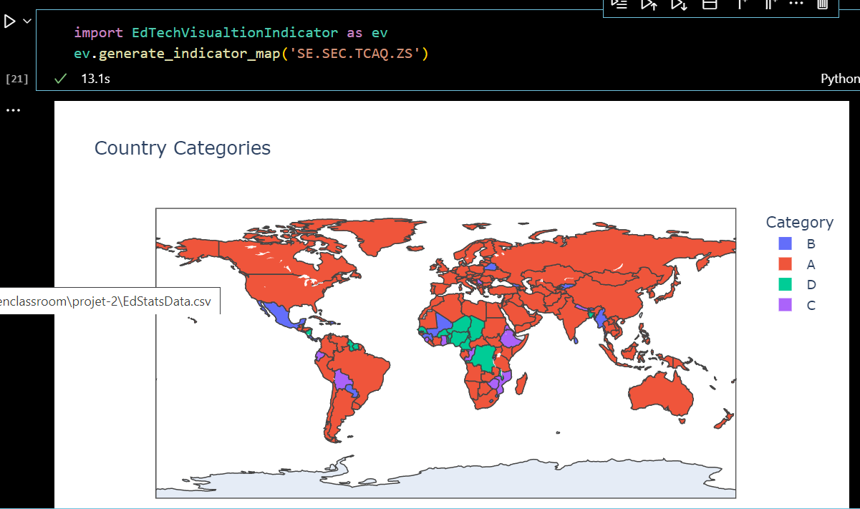
Démo et Débriefing

Slide 12
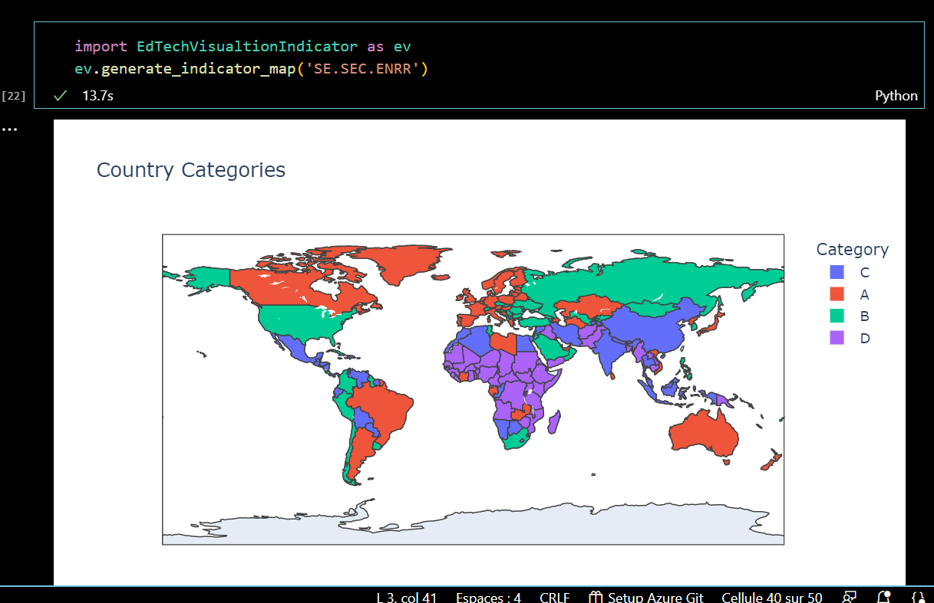

Slide 13
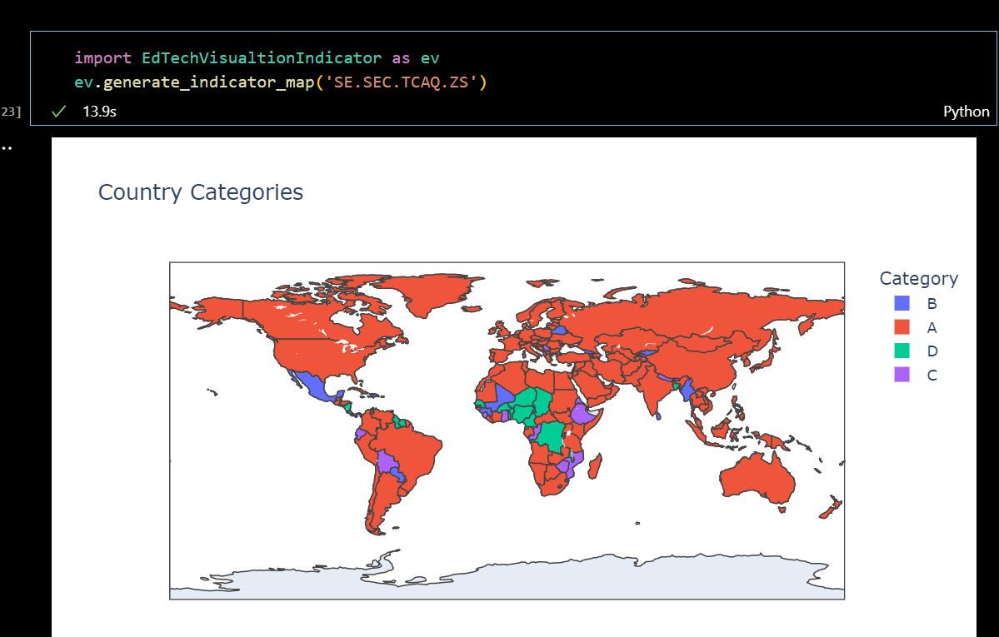

Slide 14
Pour vérifier en profondeur notre choix ,j ‘ai programmé un notebook par indicateur

Slide 15
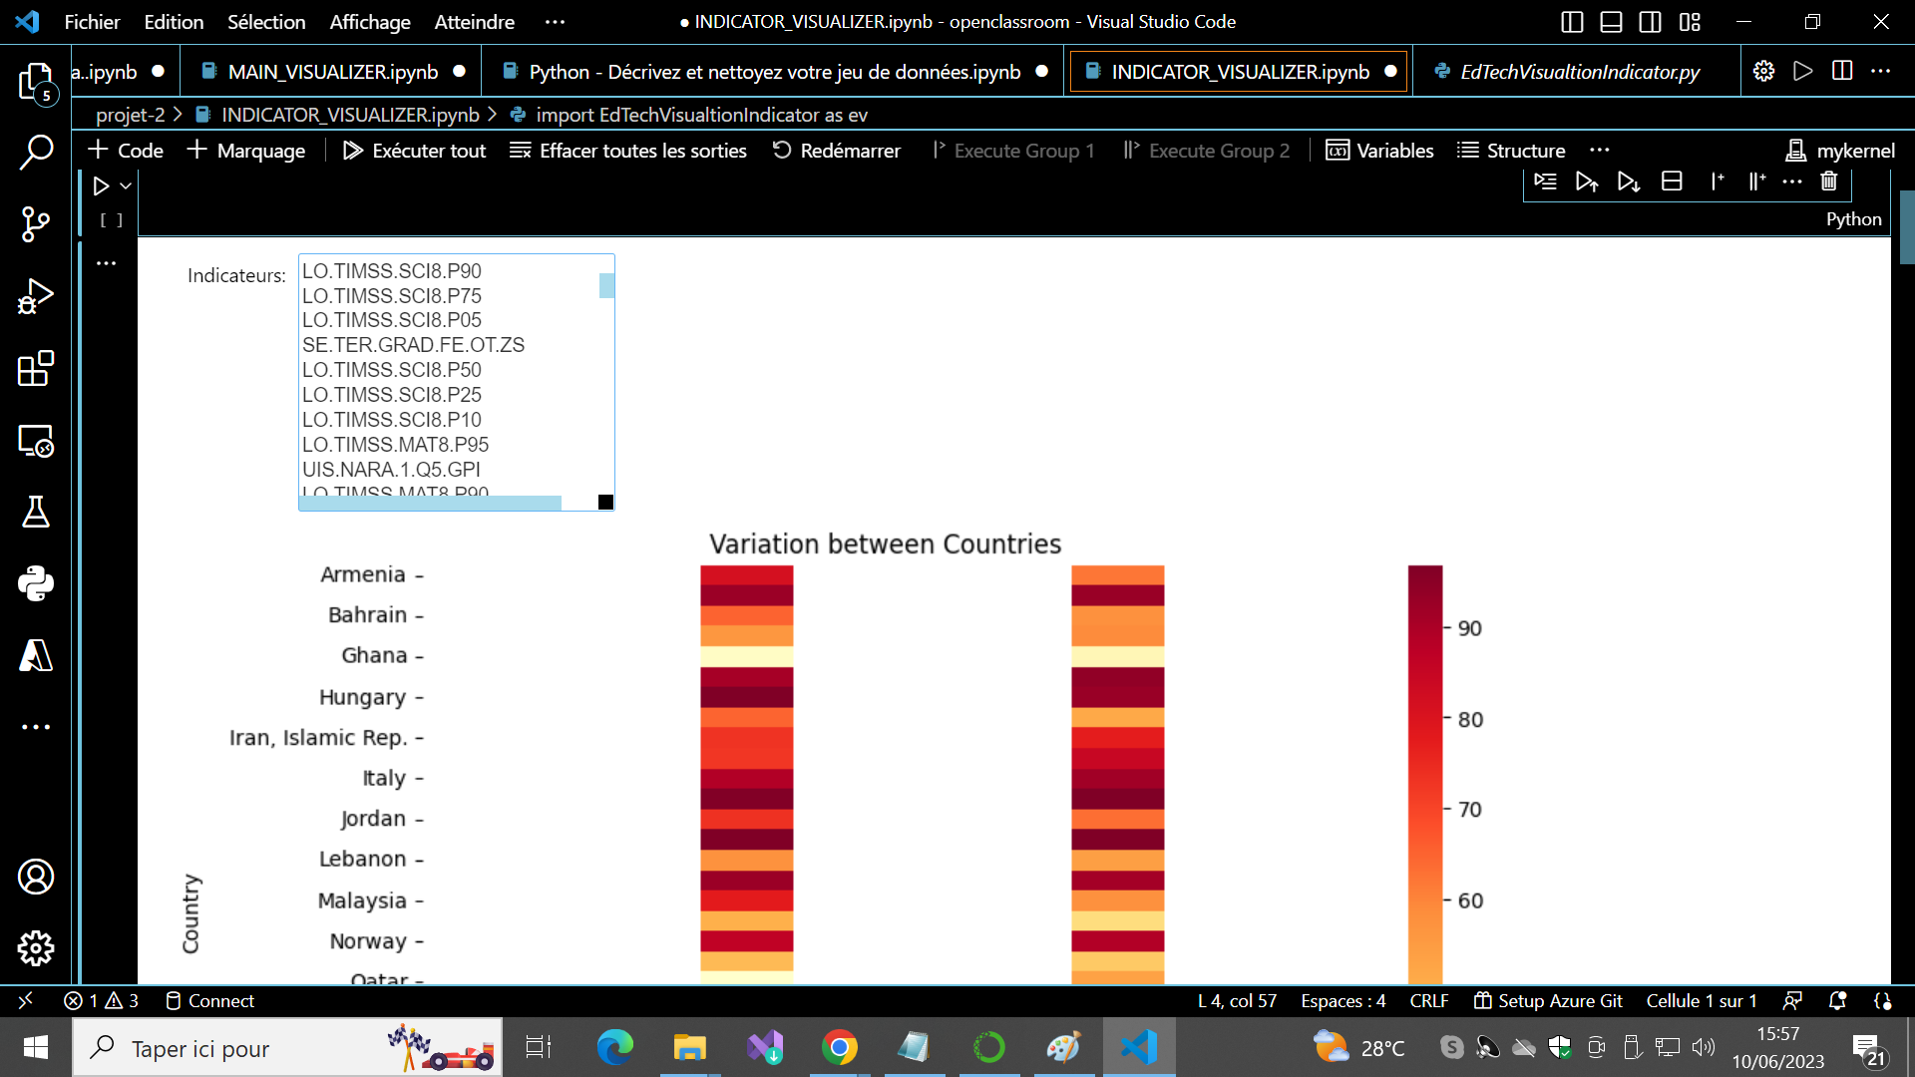

Slide 16
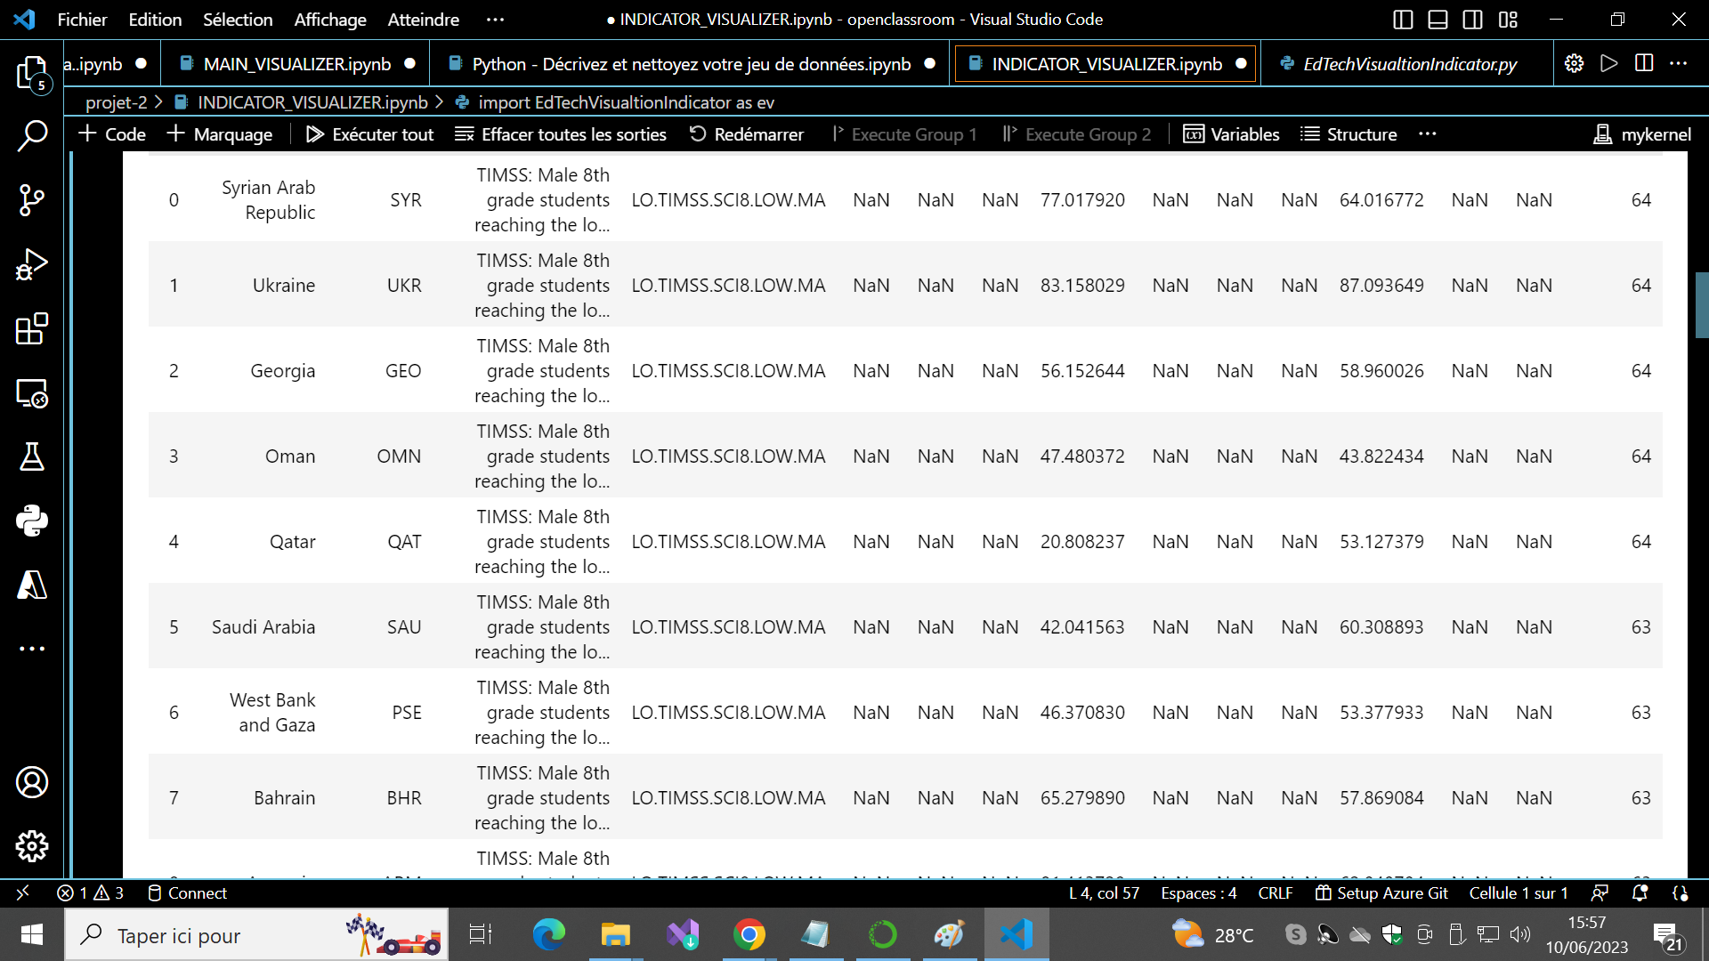

Slide 17
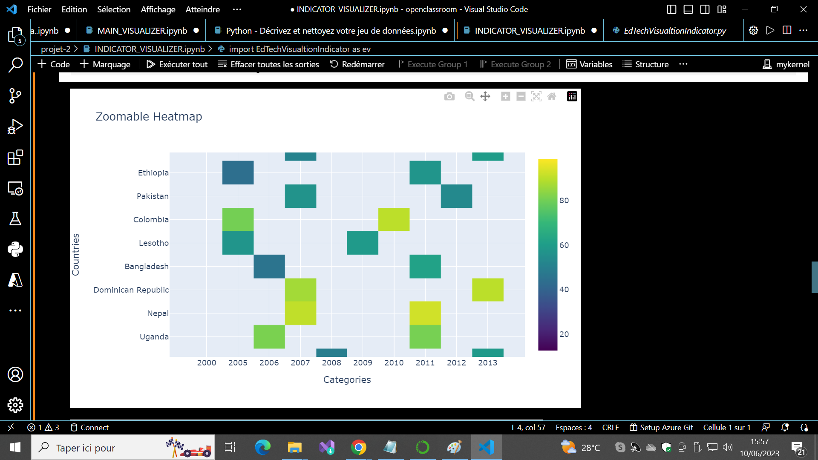

Slide 18
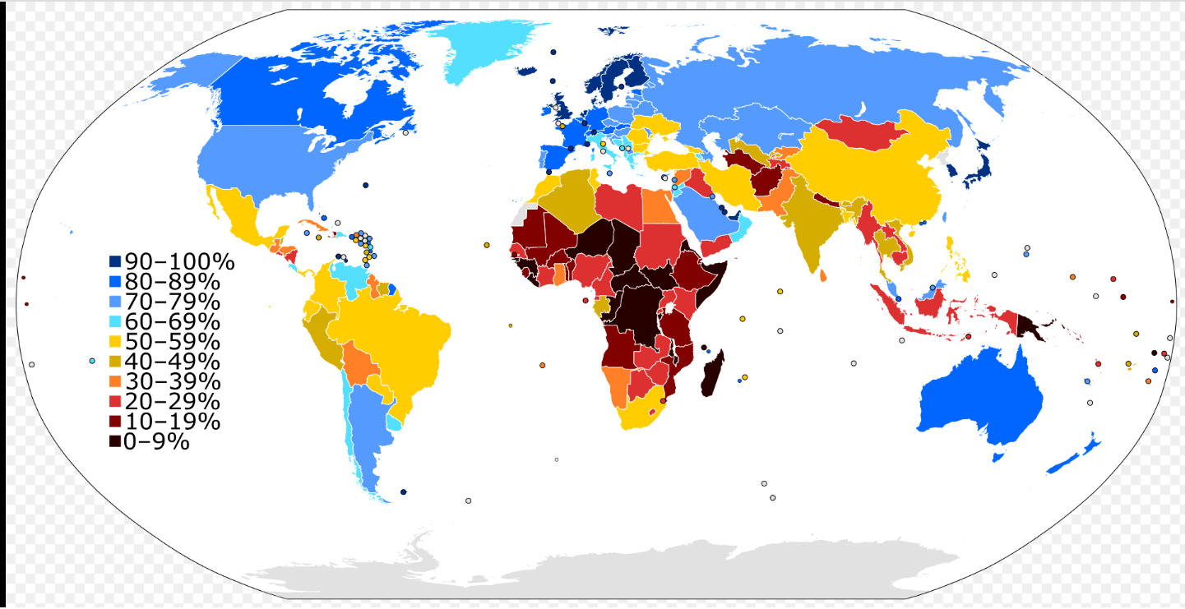
Internet dans le monde

Slide 19


Sud Afrique, Brazil et Turkey

